Slide 1
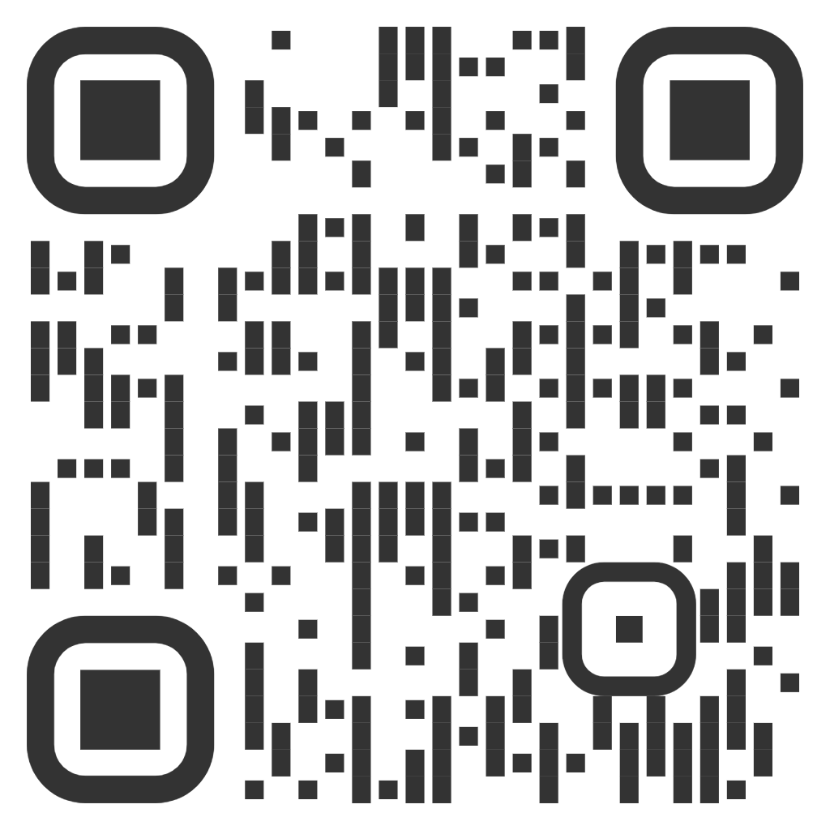
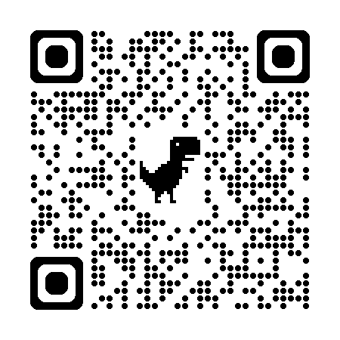
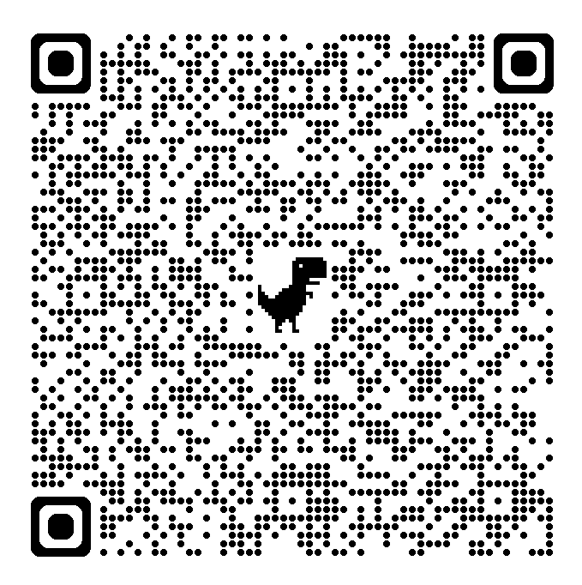
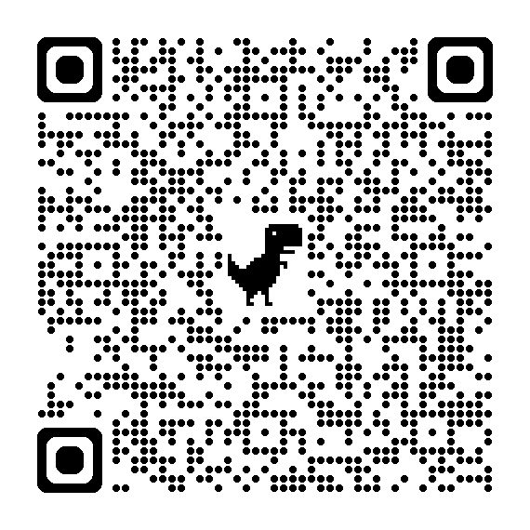
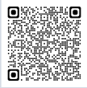
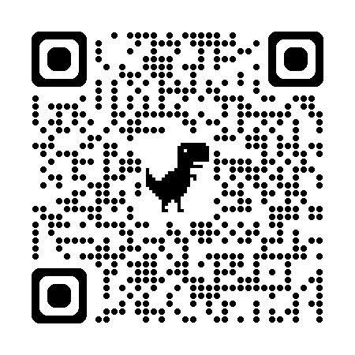
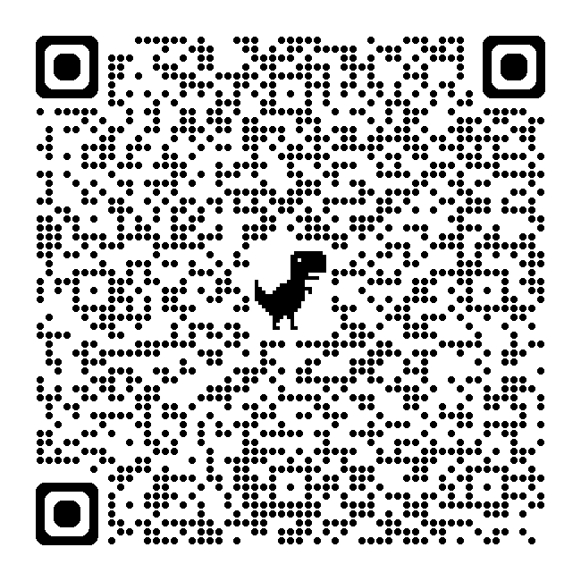

Vurdering av palliasjon
Vurdering
SPICT - identifiser behov for palliasjon (Se QR-kode)
Sykdomsutvikling - vurder grad av endringer; økt hjelpebehov, innleggelser, infeksjoner, vekttap, fall/brudd osv.
Er pasienten på vei over i livets sluttfase?
Er pasienten døende?
Avklaringer
Pasient og pårørende - behov og ønsker for tiden framover; forhåndssamtaler, beslutnings-kompetanse, fremtidsfullmakt, ønske om hjemmedød
Behandlingsnivå - HLR-status, antibiotika,
sykehusinnleggelse. Oppdatere OBS-notat
Palliativ plan – opprette/oppdatere
Samhandling med lege, lindrende team
(send informative PLO)
Hjelpemidler - sykehusseng, madrass, urinflaske, løftehjelpemidler etc.
QR-koder
SPICT:
Identifiser behov for palliasjon
Faglige råd:
Lindrende behandling i
livets sluttfase
Brosjyre:
De siste dagene av livet
Beslutningsprosesser ved begrensning av livsforlengende behandling
Tips til ressurser for fastleger, sykehjemsleger
Informasjon om palliativ plan
Vanlige medikamenter i livets sluttfase
Morfin lindrer smerte og tung pust
Midazolam reduserer uro og angst, dyspné og kramper
Haloperidol brukes mot kvalme og forvirring
Glykopyrrolat demper surkling (dødsralling) og lindrer smerte forårsaket av tarmslyng eller kolikk
De fire viktigste medikamentene hos døende voksne

Slide 2
Når pasienten er døende
Informasjon til pasient/pårørende. Plan for videre behandling og pleie, avklare nærmeste pårørende, brosjyre, våketjeneste, pleiepenger.
Ivaretakelse av pårørende. Fortløpende informasjon,
støtte og trygghet.
Medikamenter ordinert og tilgjengelig for symptomlindring. Uhensiktsmessige medikamenter og pleietiltak seponeres. Resepter klargjort/hentet ut. Innleggelse av subkutan kanyle, evt. kateter.
Kartleggingsverktøy. VAS, ESAS, MOBID-2.
Samhandling. Lege, lindrende team, nattevakter, forvaltning.
Dokumentasjon. Vurder oppstart av Livets siste dager:
I tillegg vil minst to av følgende punkter vanligvis være oppfylt:
□ sengeliggende
□ i lengre perioder ikke kontaktbar
□ klarer bare å drikke små slurker
□ kan ikke lenger svelge tabletter
Observasjoner
Smerter – lyd, ansiktsuttrykk, vurder effekt av legemidler
Total pain - fysisk, psykisk, sosial og eksistensiell/åndelig smerte
Angst/uro- forvirring, depresjon, delirium
Respirasjon - dyspné, surkling, slim, pustepauser, dødsralling → hev overkropp
Kvalme - oppkast, brekninger
Eliminasjon - urin, retensjon, kateter, inkontinens, avføring, obstipasjon/diaré
Hud/vev - trykk, endre leie, sår, ødemer, marmorering
Innsikt - bevissthetsnivå
Eksistensielle/åndelige behov
Munnhygiene - tørrhet, sopp, sår
Ernæring - mat/drikke, svelgfunksjon
Kriterier for bruk av tiltaksplanen Livets siste dager:
□ Alle mulige reversible årsaker til pasientens tilstand er vurdert
□ Behandlingsteamet, minimum lege og sykepleier, er enige om at pasienten er døende
06.26

